Slide 1
Programmes officiels et mise en œuvre
La transmission de la musique au collège: quelques principes
Un exemple d’appropriation de notions en classe
Ressources ministérielles – présentation des programmes

Slide 2

Eighteen Hammers
Well eighteen hammers stand (han-han)
Standing in a line (bis)
Well they ring like silver and (han-han)
And they shine like gold (bis)
No, there ain’t no hammer (han-han)
That will ring like mine (bis)

Slide 3
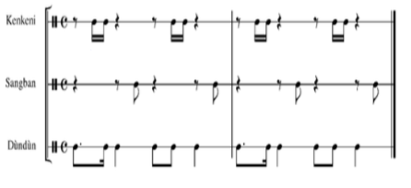
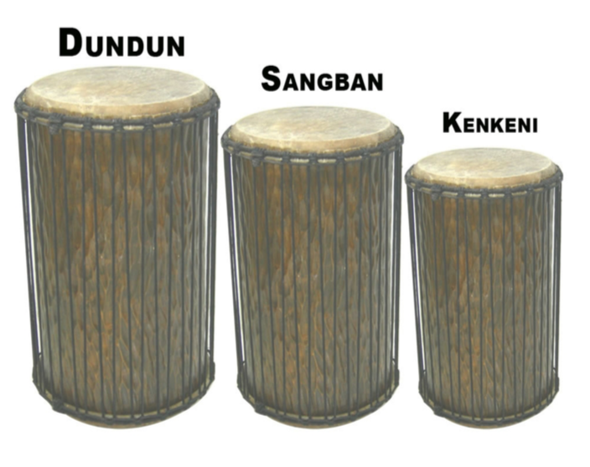
Baga giné
Aboron ma? Ma boron ma / Eee - (x2)
Aboron ma? Ma boron ma Eee laï la Baga Giné
Fare boron ma moto Kui Eee!
Danse-t-elle la danse?
Ou ne la danse-t-elle pas?
Eee
Ça alors la femme Baga dans même dans sa voiture
Eee!

Slide 4
La transmission de la musique au collège: quelques principes
5 à 6 séquences dans l’année – 1 chant par séquence – de 3 à 5 œuvres par séquence
Articuler la perception (je reçois) et la production (je fais)
S’approprier les notions par le corps
Le corps - la voix en particulier – est l’instrument de musique privilégié

Slide 5
Quelles sont les activités à notre disposition?
Qu’en pensez-vous?

Slide 6
Quelles sont les activités à notre disposition?
PERCEPTION
Ecouter (un enregistrement, un concert, ses camarades, le professeur…) Voir (un extrait vidéo, un sonagramme, une œuvre picturale, …) Toucher (des instruments, des interfaces, …)
PRODUCTION
Utiliser la voix (chants, jeux vocaux…) Pratiquer le rythme (percussions corporelles, instruments à percussion, …) S’exprimer avec le corps (danse, mime, théâtre,…) Utiliser les nouvelles technologies (enregistrement, MAO, webradio…)
COMPRENDRE

Slide 7
Les ingrédients d’une séquence
organisation
contenu
Chant
Projet musical
Accroche
Problématique
Thématique
Œuvres écoutées
Planification
Notions
Activités
PI, PC, P Vocales, …

Slide 8
Exemple d’Appropriation en classe
Joseph Haydn : 3ème mouvement du concerto en Ré m pour violoncelle
Écouter
Dégager quelques notions exploitables en classe
Exemple d’appropriation

Slide 9
Créer un texte qui permette de chanter le thème
Proposez un texte respectant la prosodie suivante:
9 | Pour bien chanter cette mélodie
9
4
5
4
4+1
4
4

Slide 10
Créer un texte qui permette de chanter le thème
Proposez un texte respectant la prosodie suivante:
9 | Pour bien chanter cette mélodie
9 | D’abord je pense au contact du sol
4 | Je me tiens droit
5 | Regarde les autres
4 | Et on respire
4+1 | Pour bien partir CAR
4 | Et on respire
4 | Et c’est fini

Slide 11
Proposer une pratique instrumentale (accompagnement du thème)
Ré | Ré | Ré | Ré
La | La | La | La
Ré | Ré | Ré | Ré
La | La | La
Ré | Ré | Ré | Ré
La | La | La | La
Ré | Do# | Si | Fa#
Sol | La | Ré

Slide 12
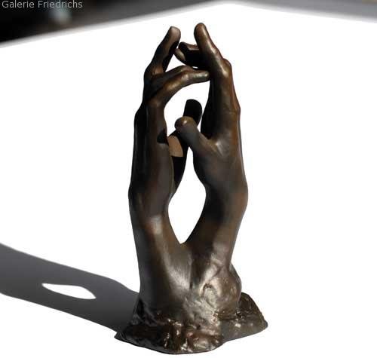
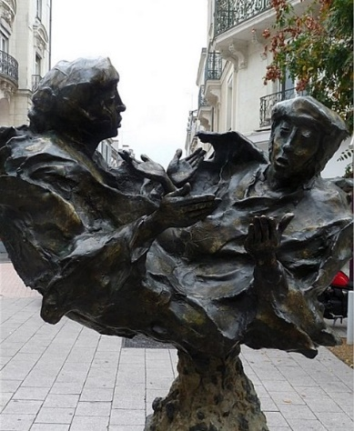
Pour présenter la problématique aux élèves, prévoir une accroche
Le secret
d’Auguste Rodin (1840-1917)
La fontaine du dialogue
de Gualtiero Busato (1941-)

Slide 13
Prévoir un scénario pédagogique
?

Slide 14
Scénario pédagogique envisageable
Titre: Le dialogue musical
Problématique: Le dialogue peut-il être mis en musique?
Scénario:
- Découverte de la notion de dialogue en musique (hypothèses) + Comment des instruments peuvent ils se concerter? (le dialogue non-verbal) (2 séances)
Séance n°1 présentation + début concerto
Séance n°2 concerto + forme rondo
- Comment le dialogue vocal peut il être mis en musique? (3 séances)
Séance n°3 chant responsorial (Baga giné Ou 18 hammers)+chant antiphonique (Dies Irae)
Séance n°4 évaluation formative+écoutes comparées (Ray Charles/Monteverdi)
Séance n°5 Le récitatif (découverte+création autour d’Il mondo della luna de Haydn)
- A vous de dialoguer en musique (1 séance)
Séance n°6 Evaluation

Slide 15

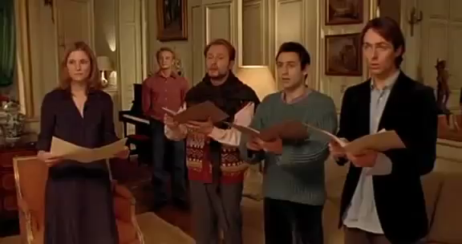
Écoutes comparées
Claudio Monteverdi – Lamento della ninfa
Ray Charles – Hit the road Jack

Slide 16
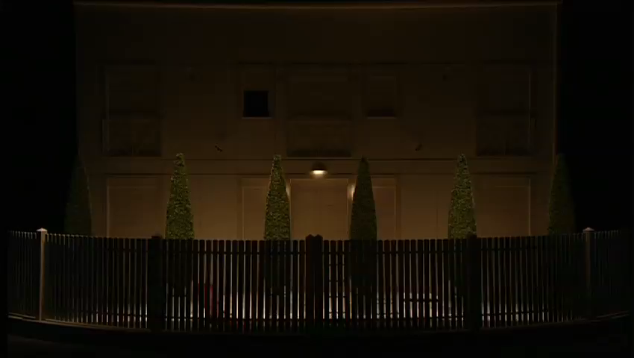
Le récitatif
Il mondo della luna – Joseph Haydn (acte 1 – scène 7)

Slide 17
Les textes officiels utiles pour enseigner l’éducation musicale au collège
https://eduscol.education.fr/2335/education-musicale
Le programme d’éducation musicale: B.O. du 30 juillet 2020
Le socle commun de connaissances, de compétences et de culture: B.O. du 23 avril 2015
Vademecum « La chorale à l’école, au collège et au lycée ». 11 décembre 2017
Documents d’accompagnement

Slide 18
Le socle commun de compétences
5 domaines
Domaine 1 | Les langages pour penser et communiquer | apprentissage de la langue française, de langues étrangères et régionales, des langages informatiques, des médias, des arts et du corps.
Domaine 2 | Les méthodes et outils pour apprendre | enseignement des moyens d'accès à l'information et à la documentation, des outils numériques, de la conduite de projets et de l'organisation des apprentissages.
Domaine 3 | La formation de la personne et du citoyen | apprentissage de la vie en société, de l'action collective, de la citoyenneté.
Domaine 4 | Les systèmes naturels et techniques | approche scientifique et technique de la Terre et de l'univers, qui vise à développer la curiosité, le sens de l'observation et la capacité à résoudre des problèmes.
Domaine 5 | Les représentations du monde et l'activité humaine | compréhension des sociétés dans le temps et l'espace, interprétation de leurs productions culturelles et connaissance du monde social contemporain.

Slide 19
Contribution de l’EM au socle commun
Consulter le volet 2 des programmes d’EM pour chaque cycle

Slide 20
Quatre champs de compétences
Produire (chant, projet musical, pratique instrumentale, expression corporelle, MAO…)
Percevoir (écouter, voir, toucher)
Créer (mobiliser l’imagination des élèves dans le cadre d’une consigne de création)
Communiquer (mobiliser le langage oral)

Slide 21
Une pédagogie « spiralaire »
Cycle 2
Cycle 3
Cycle 4
+
+
Chanter
Interpréter
Réaliser des projets d’interprétation ou de création
+
+
Ecouter, comparer
Commenter
Construire une culture musicale commune
Explorer, imaginer
+
Créer
+
Produire
Echanger, partager
+
Argumenter
+
Débattre

Slide 22
Une organisation par compétences
"La compétence est la mobilisation ou l'activation de plusieurs savoirs, dans une situation et un contexte données". Guy LE BOTERF, 1995, De la compétence, essai sur un attracteur étrange, Paris, Ed. d’organisations, 1995.
Plusieurs savoirs et savoir-faire combinés: théoriques, procéduraux, expérientiels, sociaux, cognitifs

Slide 23
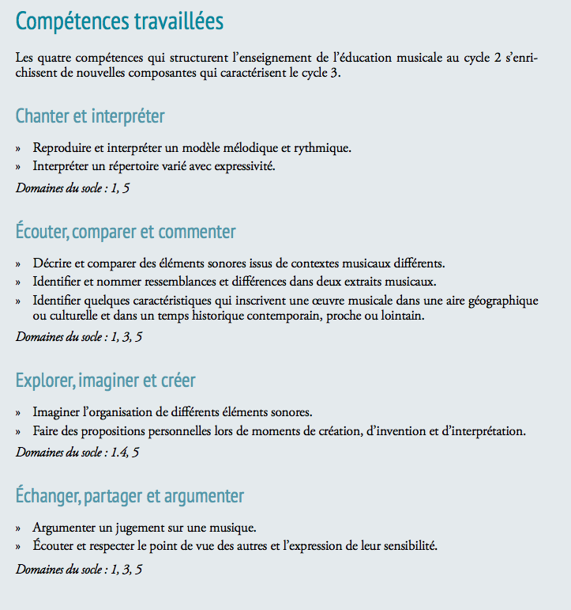
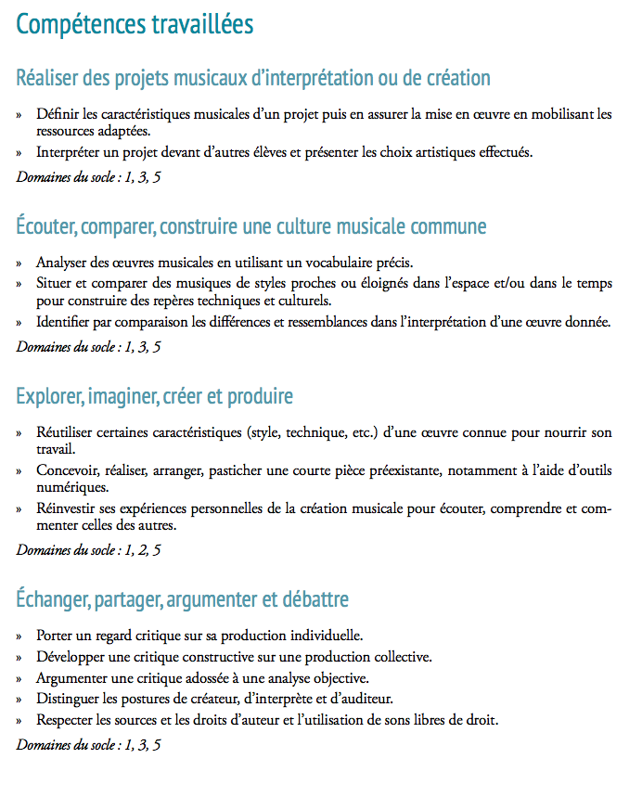
Une organisation par compétences
Cycle 3
Cycle 4

Slide 24
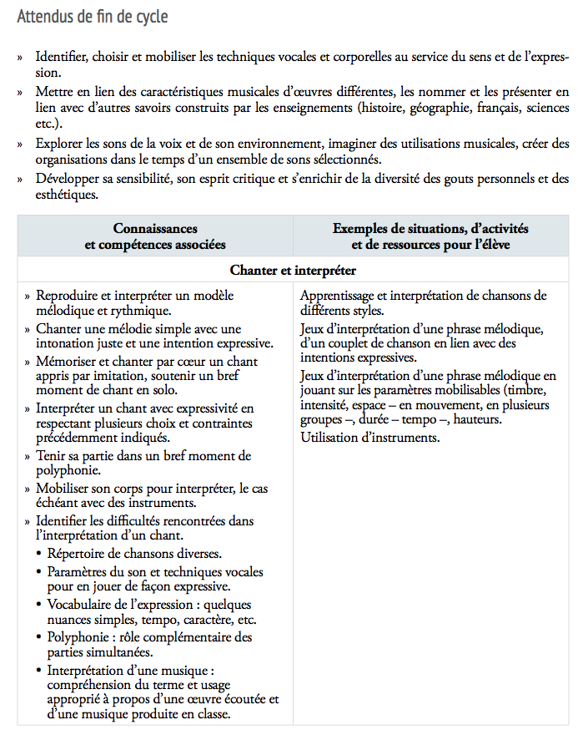
Les attendus de fin de cycle 3 et les compétences opérationnelles

Slide 25
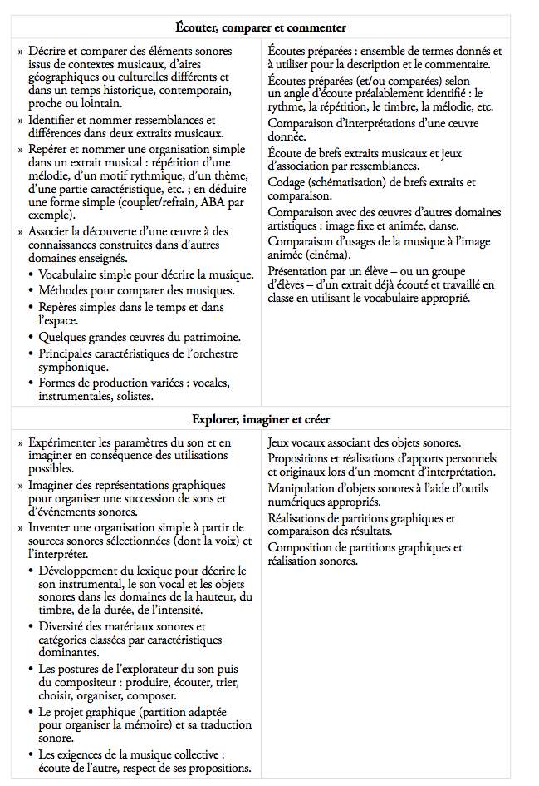

Slide 26
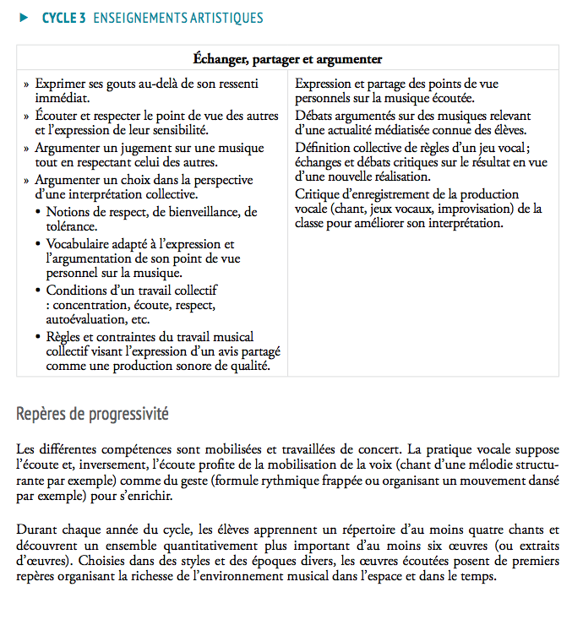

Slide 27
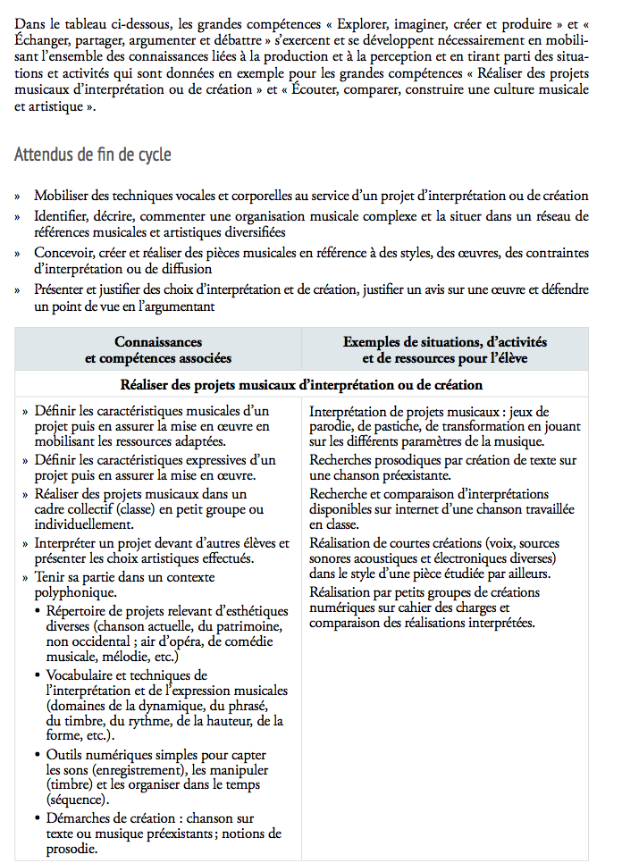
Les attendus de fin de cycle 4 et les compétences opérationnelles

Slide 28
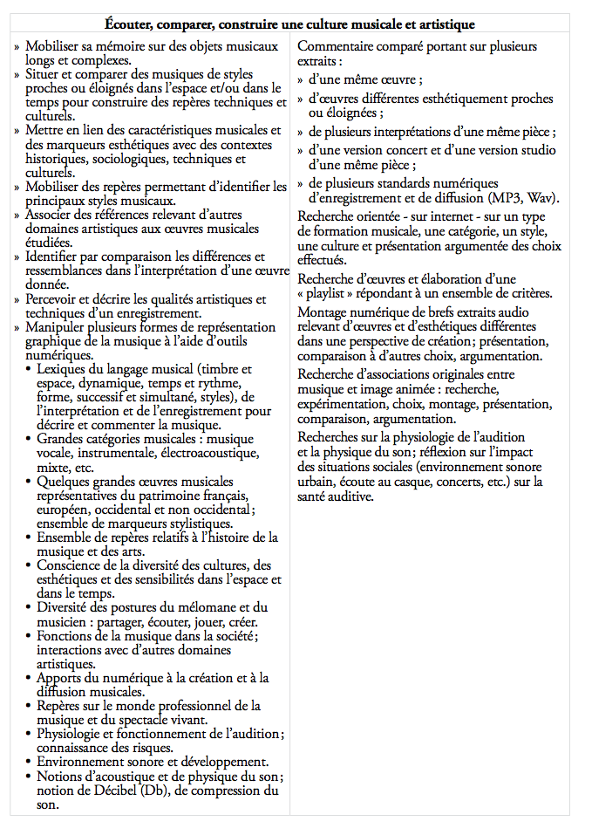

Slide 29
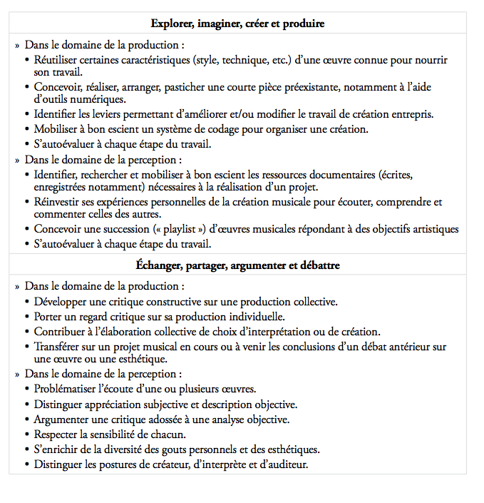

Slide 30
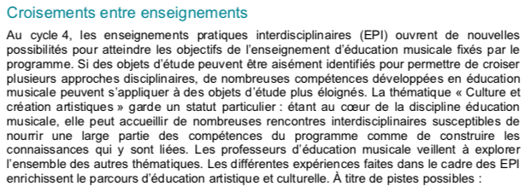
Travailler en interdisciplinarité
Travailler en collaboration avec d’autres disciplines
- Programme de lettres modernes en 6ème: le conte et sa structure, la fable, l’Odyssée, les épopées,
- Programme d’Histoire 6ème: La Méditerranée antique, L’empire Romain
- Programme d’Histoire 4ème: Le XVIIIème siècle, la France au XIXème siècle
Les enseignements pratiques interdisciplinaires (EPI) en cycle 4

Slide 31
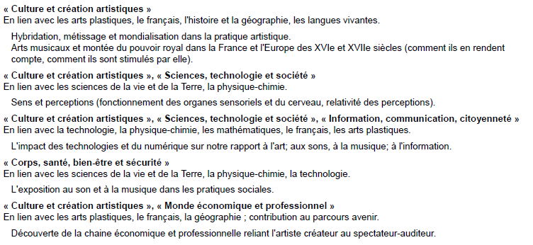
Exemples d’EPI

Slide 32
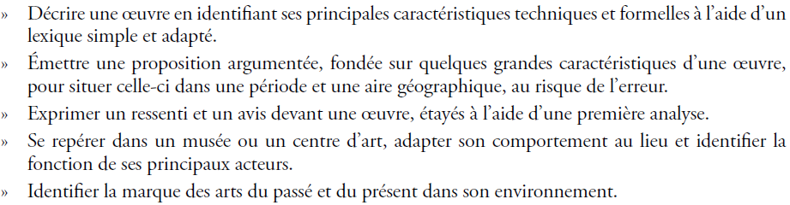

L’Histoire des Arts
ATTENDUS EN FIN DE CYCLE 3
ATTENDUS EN FIN DE CYCLE 4

Slide 33
InTerdisciplinarité et D.N.B.
E.P.I ou PARCOURS…
Oral de 15 minutes (10 minutes d'exposé et 5 minutes de questions) noté sur 100 points.
Au cours de cette épreuve, l’élève présentera un projet de son choix, mené dans le cadre d'un EPI ou d'un des parcours éducatifs (parcours Avenir, parcours citoyen, parcours éducatif de santé, parcours d’éducation artistique et culturelle)

Slide 34
La chorale dans le programme:
« Un enseignement de chant choral est proposé complémentairement dans chaque établissement aux élèves désireux d'approfondir leur engagement vocal et de pratiquer la musique dans un cadre collectif visant un projet de concert ou de spectacle. Cet enseignement est interniveaux et intercycles ; il accueille tous les volontaires sans aucun prérequis.
La chorale participe fréquemment à des projets fédérateurs réunissant plusieurs collèges, des lycées et des écoles. Elle amène à travailler avec des musiciens professionnels (chanteurs solistes, instrumentistes) et à se produire sur des scènes du spectacle vivant.
Elle profite ainsi pleinement du partenariat avec les artistes, les structures culturelles et les collectivités territoriales.
Croisant fréquemment d'autres expressions artistiques (danse, théâtre, cinéma, etc.), associant volontiers plusieurs disciplines enseignées, les projets réalisés ouvrent des perspectives éducatives nouvelles, originales et particulièrement motivantes contribuant à la réussite des élèves. »
Préambule du programme éducation musicale pour le cycle 4 – Bulletin officiel spécial n°11 du 26 novembre 2015

Slide 35
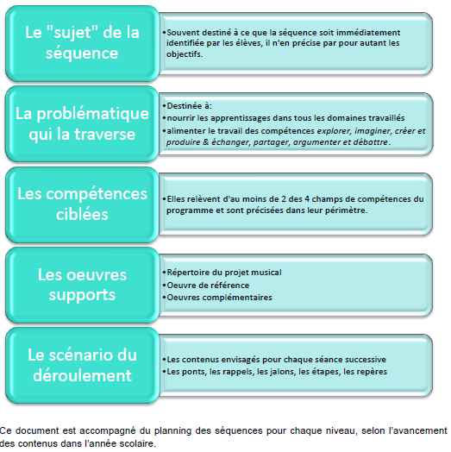
Construire une séquence (à partir d’un diagnostic initial)

Slide 36
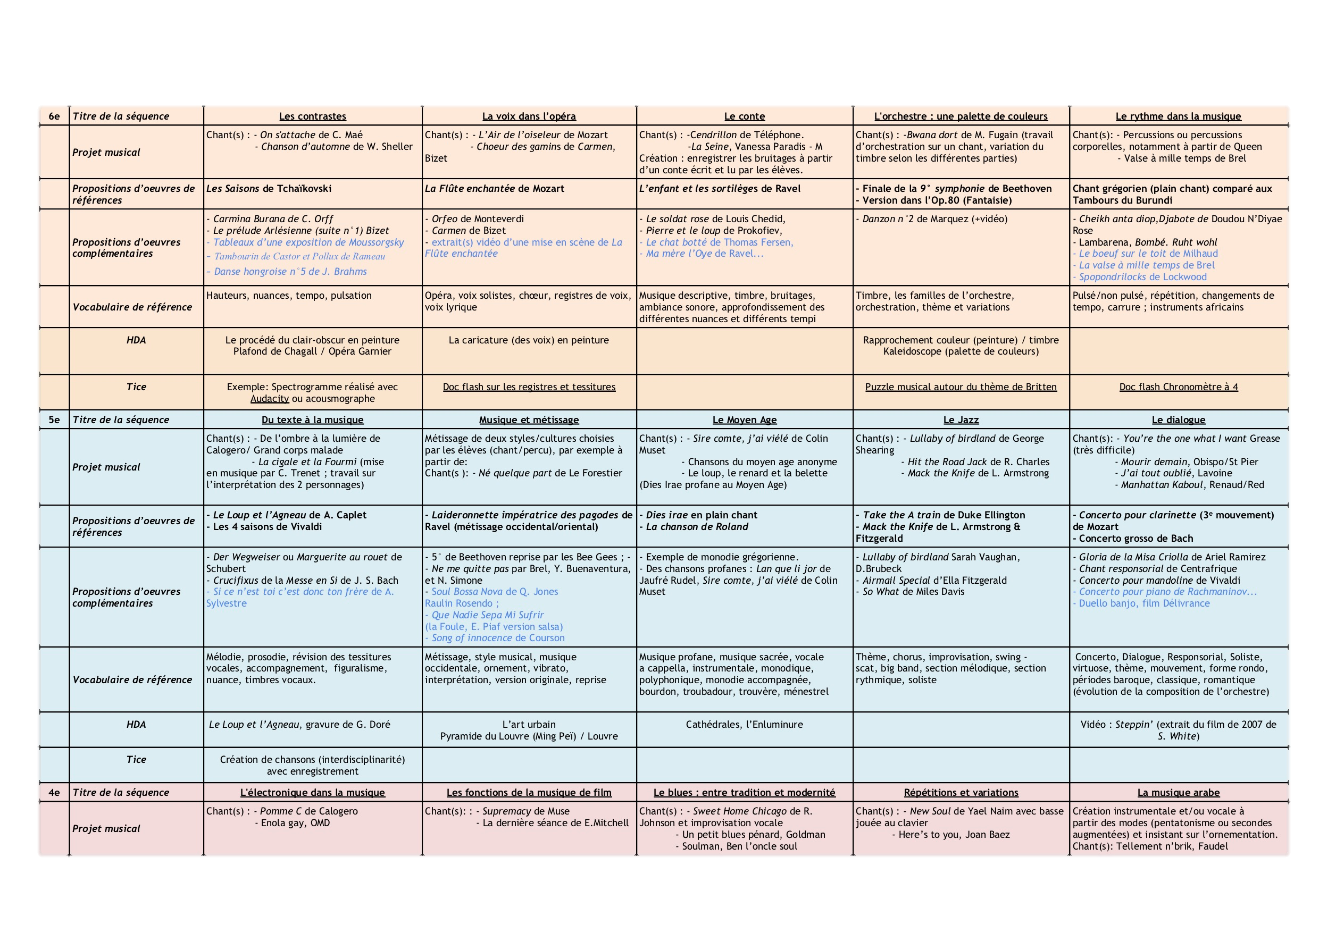
Exemple de progression annuelle

Slide 37
